Slide 1
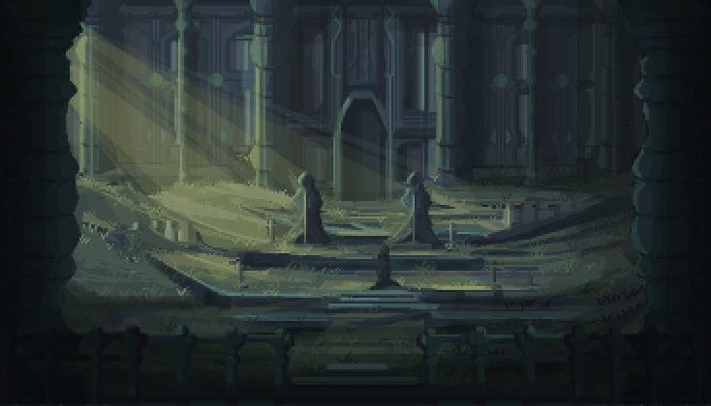
Forgotten Dungeons
Кривова Полина Дмитриевна
Спивак Максим Игоревич
2025

Slide 2
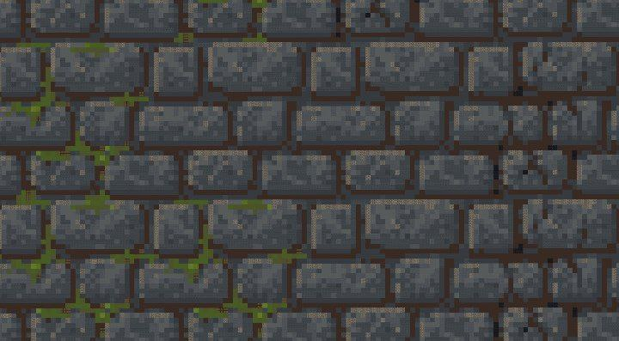
Вы — странник в плаще, заблудившийся в лабиринте подземелья. Впереди — множество дверей, водные пропасти и опасности, подстерегающие на каждом шагу. Но вас ждёт и награда — сокровища, спрятанные в глубинах этого загадочного места.
Владелец лабиринта — загадочный скелет в мантии, охраняющий ключи от дверей. Вам предстоит собрать все ключи, открыть все двери и преодолеть все препятствия, чтобы добраться до цели.
Но будьте осторожны: лабиринт не так прост, как кажется. Он полон ловушек, головоломок и опасностей, которые проверят ваши навыки и смекалку. Но если вы справитесь с ними, то будете вознаграждены сундуками с сокровищами, которые ждут своего часа.
Forgotten Dungeons — это захватывающее приключение, полное опасностей и неожиданностей. Если вы готовы бросить вызов лабиринту и его хозяину, то отправляйтесь в путь и откройте для себя тайны этого загадочного места.
Помните: чтобы выжить, вам понадобятся не только смелость и ловкость, но и умение мыслить логически и находить нестандартные решения. Удачи, странник!

Slide 3
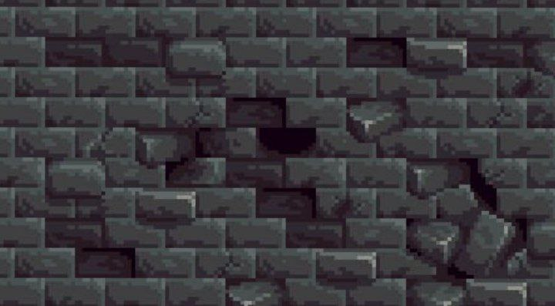
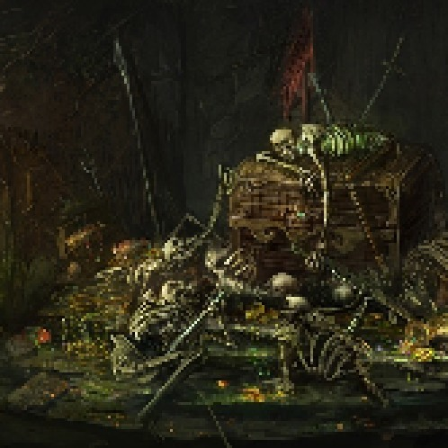
Цели.
Создать 2D-головоломку с видом сверху, суть игры – пройти через лабиринт, полный опасностей и препятствий, собирая награды.
Обеспечение возможности сохранения результатов игры пользователя.
Задачи.
Реализовать главное меню игры, в котором также содержится информация об авторах, таймер, подсчёт очков.
Игровое поле представляет клетчатое поле в виде прямоугольника.
Реализовать классы игрока, монстра и блока.
Класс игрока должен содержать метод для сбора сердец и других предметов (игрок относительно экрана статичен и находится в центре экрана, а при движении игрока в какую-либо сторону все спрайты, кроме игрока, сдвигаются в противоположную сторону).
Класс монстра должен содержать методы для перемещения по заранее заданной траектории
Класс блока должен содержать константы размера, от него наследуются классы подвижных блоков, добираемых предметов.
Реализовать систему уровней, уровни будут сохранены в виде файлов, а при запуске уровня будет создаваться поле.
После прохождения уровня в БД будет добавляться запись с лучшим прохождением (по очкам)
Реализовать финальное окно игры, которое открывается в случае победы либо поражения игрока.

Slide 4
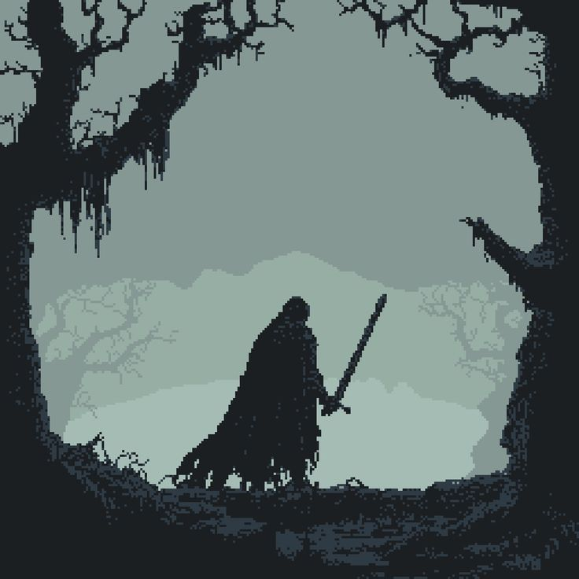
Использованные программы и библиотеки
Python (3.8)
SQLiteStudio (3.4.4)
Figma (124.5.5)
import sys
import pygame
import os
import time

Slide 5
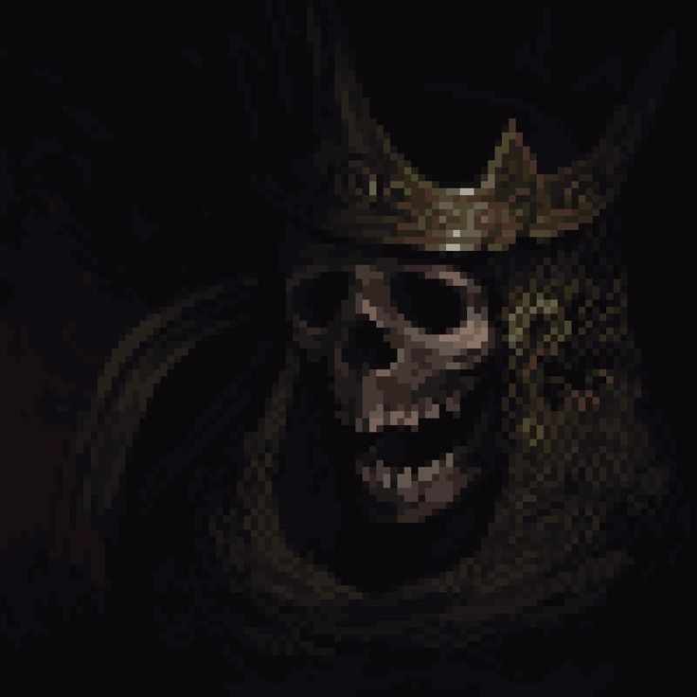
В приложении реализованы следующие возможности:
1. Управление персонажем и перемещение по уровням:
Игрок управляет персонажем, перемещая его по игровому полю с помощью клавиш WASD. Уровни представляют собой лабиринт с различными препятствиями и объектами.
2. Сбор ключей и открытие дверей:
На уровнях расположены ключи и двери, для открытия которых требуется собрать соответствующий ключ. Собранные ключи отображаются в инвентаре игрока.
3. Сбор сундуков:
На каждом уровне расположены сундуки, которые необходимо собрать для его завершения. При соприкосновении игрока с сундуком он исчезает с уровня.
4. Ограниченное время и проигрыш:
Игроку дается ограниченное время на прохождение уровня. Также игра заканчивается проигрышем, если персонаж попадает в воду. При проигрыше игроку предлагается перезапустить уровень.

Slide 6
Используемые функции, классы и их методы
• load_image(): Загружает изображение из файла.
• load_level(): Загружает данные уровня из текстового файла.
• create_level(): Создает объекты уровня на основе загруженных данных.
• draw_digit(): Отрисовывает число в виде стилизованных цифр на экране.
• draw_text(): Отрисовывает текст на экране.
• draw_clock_face(): Отрисовывает прямоугольник для фона таймера.
• draw_pause_button(): Отрисовывает кнопку паузы/продолжения игры.

Slide 7
Base(pygame.sprite.Sprite): Базовый класс для игровых объектов, в атрибуте picture: ключи – закодированные символы объектов, значения - картинки
• move(): Перемещает объект.
• cut_sheet(): Кадрирует картинку для анимации.
• reverse_image(): Осевая симметрия картинки.
• update(): Меняет изображение объекта. Создано для анимации.
Player(Base): Класс игрока, наследуется от Base. Перегружен move() на pass
• is_collide(): Проверяет столкновение игрока с группой спрайтов.
Door(Base): Класс двери, наследуется от Base.
• is_open: Атрибут, указывающий открыта ли дверь.
Monster(Base): Класс монстра, наследуется от Base.
• trajectory: Атрибут, содержащий координаты вершин многоугольника, по которому передвигается объект.
• current_point_index: Атрибут, содержащий номер той вершины, из которой вышел объект.
• next_point_index: Атрибут, содержащий номер той вершины, в которую идёт объект.
• speed: Атрибут, содержащий скорость объекта.
• load_trajectory(): Создаёт self.trajectory.
• calculate_movement(): Возвращает перемещение объекта по пути.
• update_monster(): Проверяет передвижение объекта по траектории, задаёт self. current_point_index и self.current_point_index.
• move(): Перемещает объект.
Классы и их методы

Slide 8
Классы и их методы
Board: Класс для управления игровым уровнем.
• set_view(): Устанавливает положение и размер ячейки уровня.
• render(): Отрисовывает сетку игрового поля.
• get_click(): Обрабатывает клик мыши.
• get_cell(): Определяет координаты ячейки по клику мыши.
• on_click(): Обрабатывает клики.
• load_level(): Загружает и создает уровень.
• move_level(): Перемещает уровень и проверяет столкновения.
• move_monsters(): Передвигает монстров.
• draw_level(): Отрисовывает уровень на экране.
• check_portal_collision(): Проверка прохождения уровня при вход в портал.
• check_monster_collision(): Проверка проигрыша при столкновении с монстром.
Inventory(Board): Класс для управления инвентарем, наследуется от Board.
• add_to_inventory(): Добавляет предмет в инвентарь.
Button: Класс для создания кнопок.
• draw(): Отрисовывает кнопку.
• handle_event(): Обрабатывает событие клика по кнопке.
PopupWindow: Класс для создания всплывающих окон.
• close(): Закрывает окно.
• run(): Запускает цикл обработки событий для окна.
• render_text(): Отображает текст.
StartWindow: Класс для создания стартового окна.
• create_buttons(): Создает кнопки в стартовом окне.
• start_game(): Закрывает стартовое окно и запускает игру.
• show_about(): Открывает всплывающее окно "О игре".
• show_authors(): Открывает всплывающее окно "Об авторах".
• run(): Запускает цикл обработки событий для стартового окна.

Slide 9
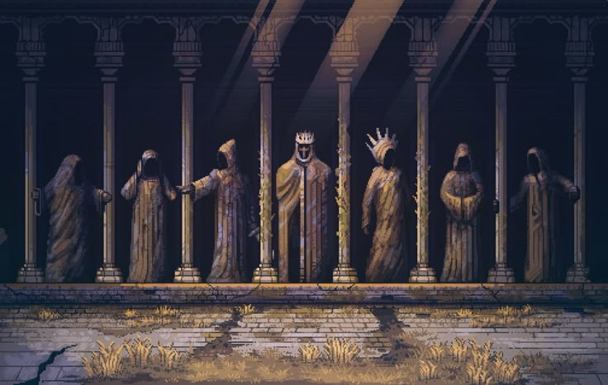
DB: класс вывода базы данных.
draw_text(): Отрисовка текста
draw_table(): Отрисовка таблицы
run(): Открытие как модального окна
close(): Закрытие БД
Level_button: класс кнопки открытия модального окна с таблицей score, time, level
update(): Смена изображения по нажатию
open_new_window(): Открытие окна
draw(): Открытие + запуск
Music_button: Добавление кнопки музыки
методы те же, что у Level_button
Pause: класс кнопки паузы для игры
Классы и их методы

Slide 10
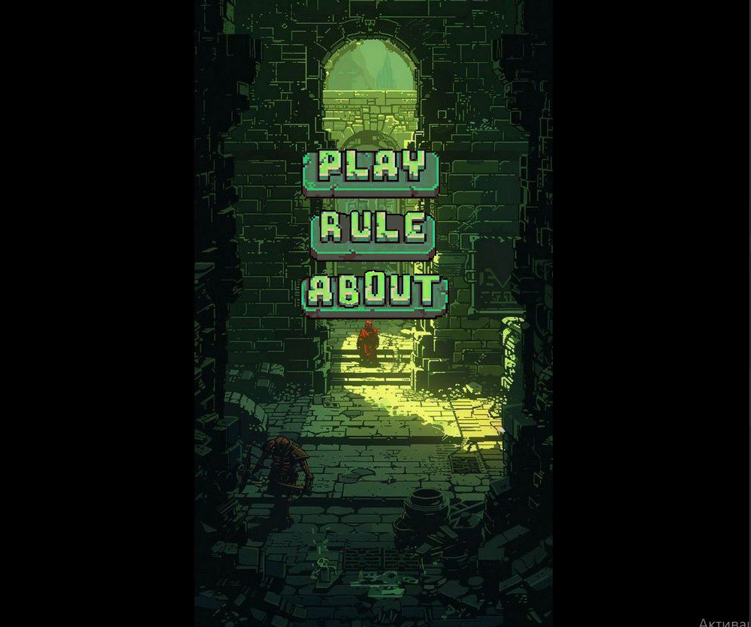
Окно входа

Slide 11
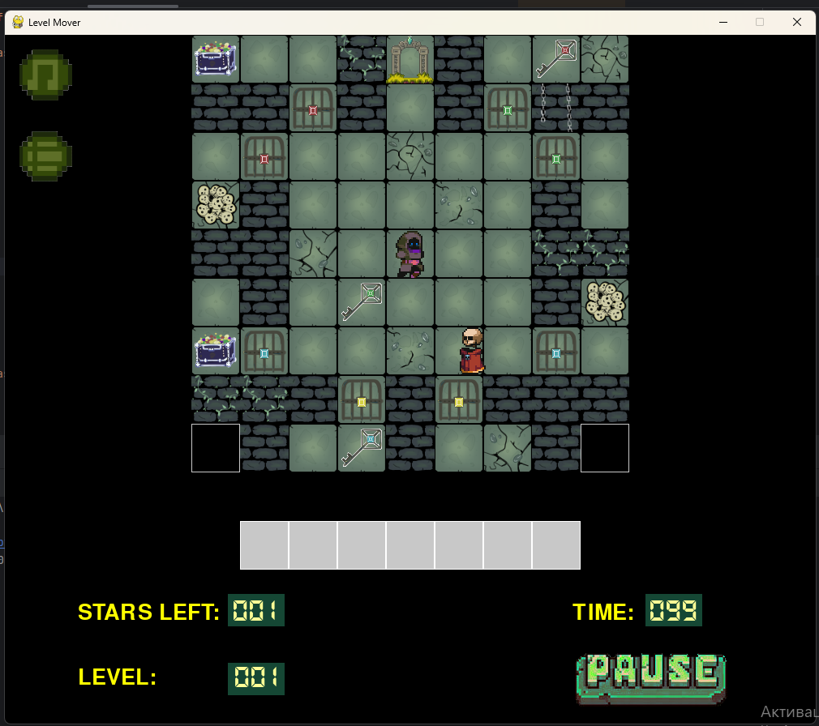
Level 1

Slide 12
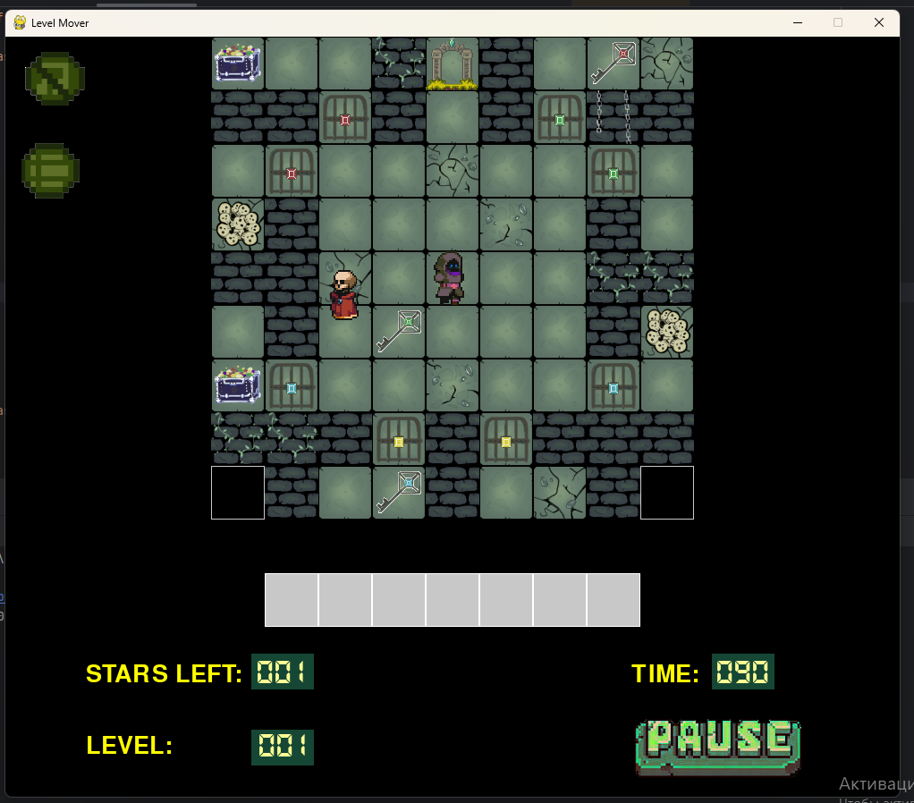
Демонстрация блокировки музыки

Slide 13
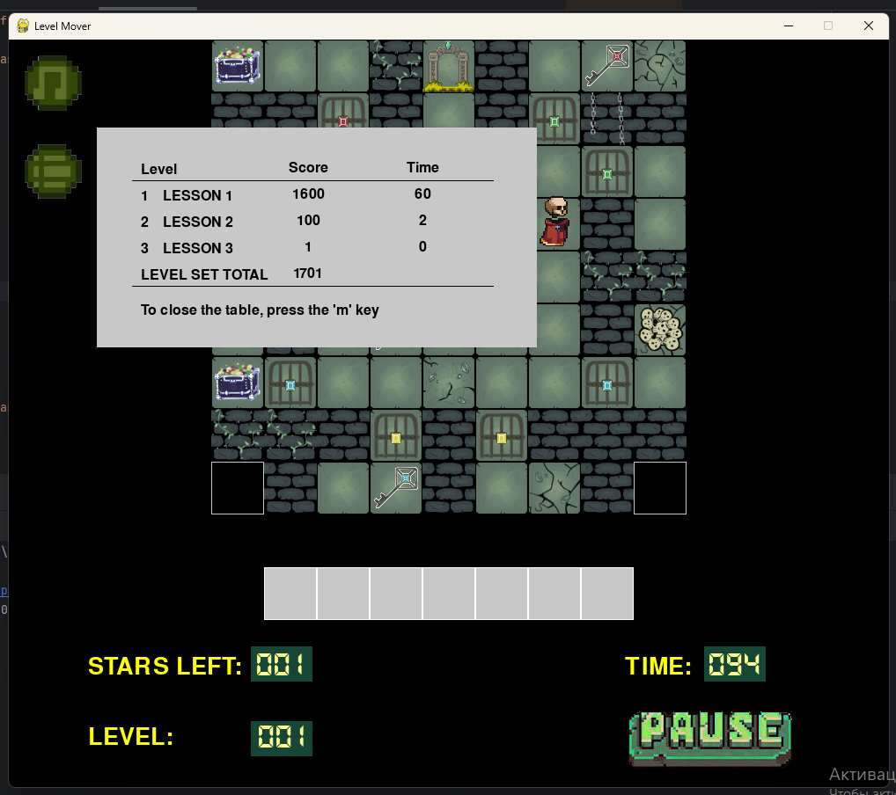
DataBase

Slide 14
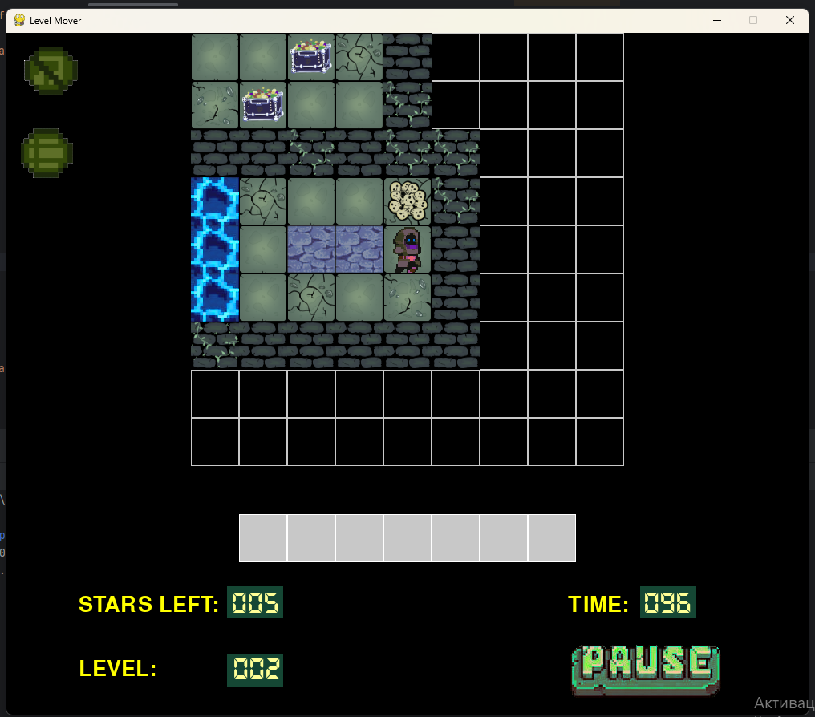
Level 2

Slide 15
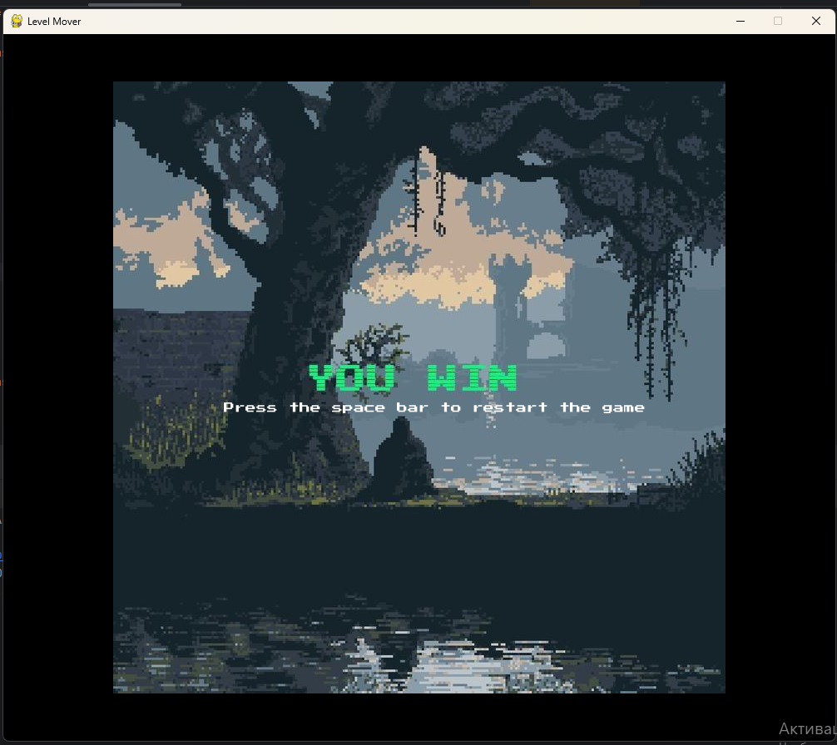
Победа. Перезапуск игры

Slide 16
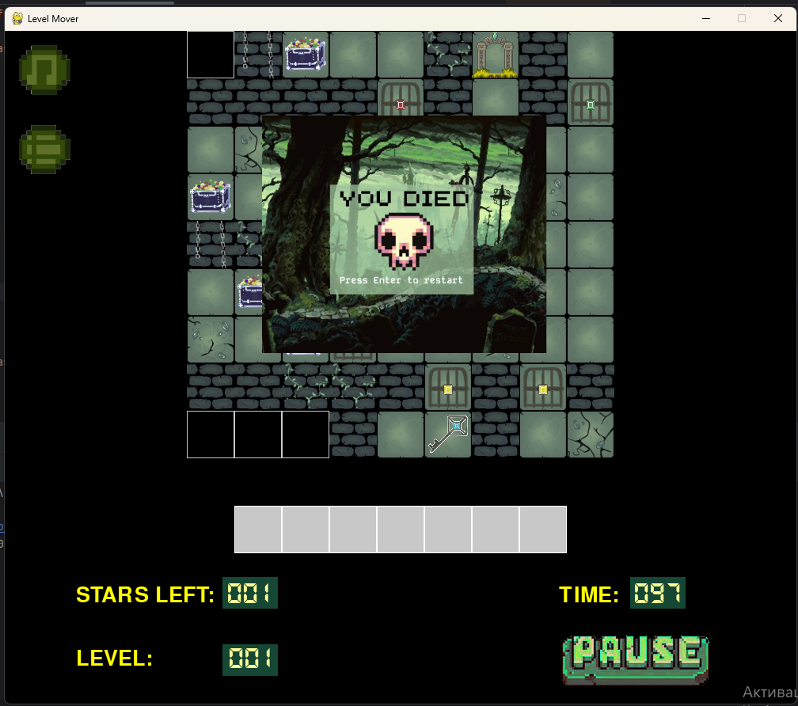
Поражение. Перезапуск уровня

Slide 17
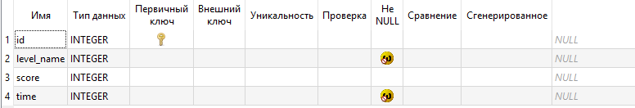
База данных

Slide 18

Запуск нового уровня через файлы txt
[[#CC##[#####
[[#y..ZZ#...#
[[C*..ZO#.r1#
#####R#B#GC###
#.2.R..1..G..*#
#*.4#...3.#...Z
#CZ##2.P..ZZ##C
#.*.#.g..M#4..#
#3.*B..3..B...#
Z##ZZ#Y#Y###C##
[[[[#.b#.2#
[[[[Z..C1.#
[[[[#4.C..#
[[[[ZZ#####
C#ZZ####CCC###Z
C*Z4.*..Cy..*1#
Cg#...1.#.3*..Z
#2R.ZZ.3#G##Z#ZZ
ZZ#1##M.4WW1..4Z
ZOYrCZ#..WW.SSP#
#Z#.C#.1.WW.1.3#
[[#.#C.2CCZ#####
[[#.3...C
[[Z*.4..C
[[ZZ#####
-420,60
-240,60
-240,180
-180,180
-180,300
-240,300
-240,420
-420,420
360,120
360,360
120,360
120,120
Level1
Level2
trajectory1
trajectory2

Slide 19
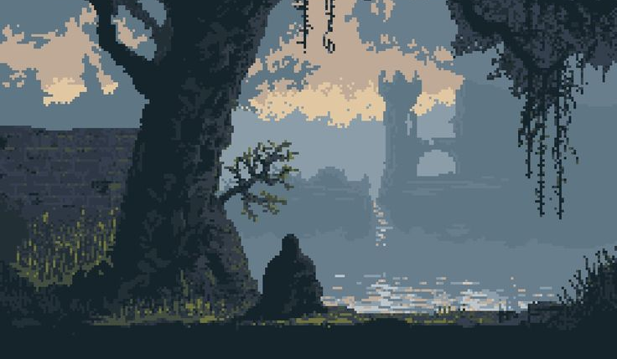
Спасибо за внимание!

